Slide 1
Внезапная сердечная смерть у спортсменов
Краевая клиническая больница
Врач-кардиолог Питаев Руслан Ринатович

Slide 2
Первые упоминания, где можно связать физические нагрузки и внезапную смерть, относятся еще к 490 г. до н.э., когда впервые было опубликовано сообщение о гибели молодого солдата из Афин вследствие марафонского забега.

Slide 3
Внезапной смерти в спорте (ВСС), понимают наступление летального исхода во время физических нагрузок, либо в течение ближайших 24 часов с момента появления первых симптомов, обусловивших прекращение физической нагрузки либо повлекшее ее изменение.

Slide 4
США: 1980 – 1993, зарегистрировано 576 случаев внезапной смерти спортсменов, 1994 – 2006 г.г., уже отмечено 1290 случаев ВСС во время занятий спортом, более чем в 30 видах спорта.
Имеется ежегодный рост до 6% случаев.
ВСС у молодых спортсменов занимающихся:
американским футболом – 30%,
баскетболом – 22%,
бейсбол – 6% и другие менее 5%.

Slide 5
Принято выделять три основных категории внезапной смерти у спортсменов:
1-я: синдром «commotio cordis» - развивается в случае сильного удара в область сердца с последующей возникающей фатальной аритмией сердца;
2-я: внезапная смерть у спортсменов до 30 лет, как правило, связана с врожденной сердечной патологией;
3-я: внезапная смерть у спортсменов после 30 лет, где летальный исход обусловлен уже приобретенной патологией, например ИБС, у лиц с интенсивной динамической нагрузкой (бегуны, велосипедисты).

Slide 6
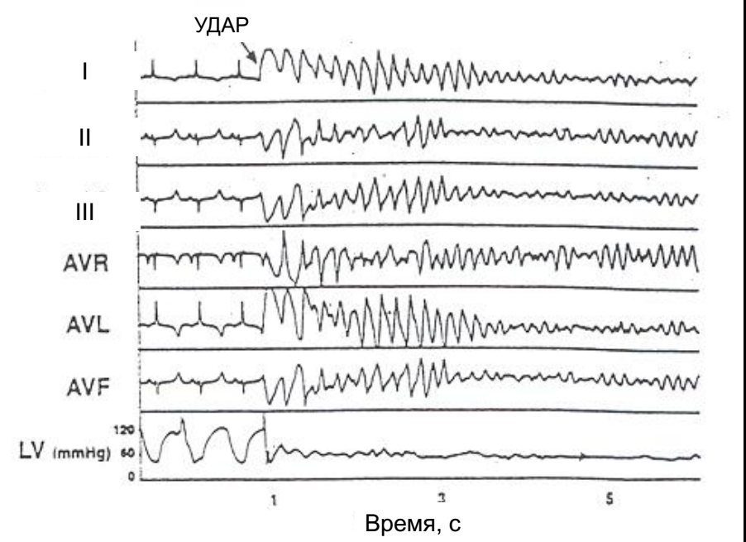
«СОТРЯСЕНИЕ СЕРДЦА»

Slide 7
Вопросы:
Кому угрожает опасность?
Какие профилактические мероприятия необходимы?
Настало ли время для всеобщего сердечно - сосудистого скрининга наших молодых элитных спортсменов?

Slide 8
Более 90% случаев внезапной смерти в спорте происходят на фоне органического поражения сердца ( по данным аутопсии).
При анализе медицинской документации, более 60% спортсменов за несколько месяцев до гибели отмечали синкопальные (обморочные) и предсинкопальные состояния, либо кардиологические жалобы.

Slide 9
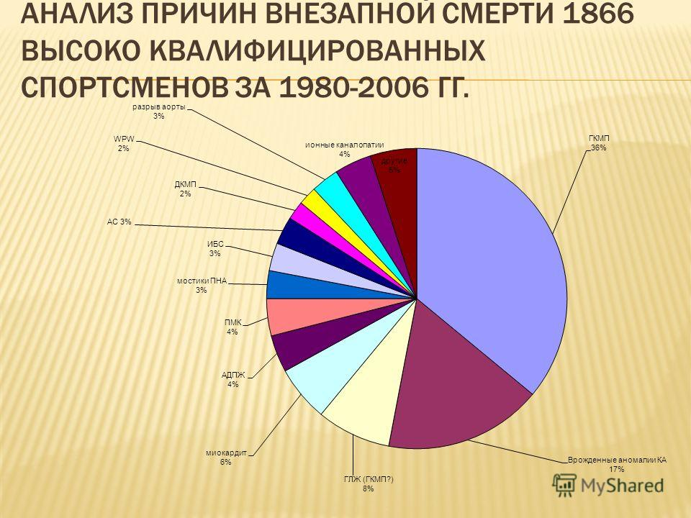

Slide 10
Внезапная сердечная смерть:
Новые данные B. Maron 2006
Заболевания сердца 69%
Травма груди 16% (сотрясение сердца 6%)
Тепловой удар 3%
Допинг 2%

Slide 11
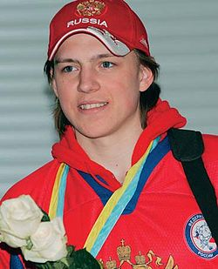
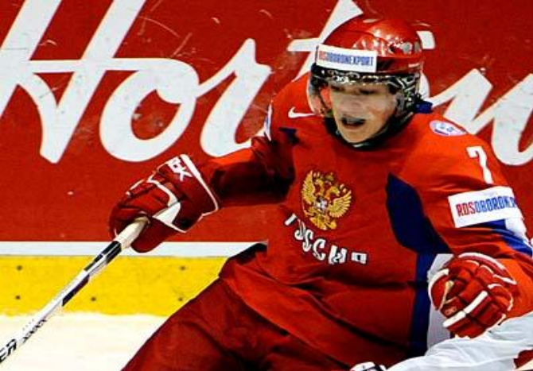
Молодая звезда российского хоккея Алексей Черепанов погиб во время игры прямо на площадке.
В понедельник 13 октября 2008 у Алексея Черепанова остановилось сердце за три минуты до финальной сирены.

Slide 12
Меры профилактики
Постоянно проходить медико-профилактическое обследование
Реагировать на первые признаки (регулярное рутинное обследование)
Избегать перегрева организма
Не курить
Не использовать «допинг»

Slide 13
Меры профилактики
При отсутствии структурной патологии = ритмогенная смерть !!!
Добавление ЭКГ покоя к сердечно-сосудистому скринингу снижает частоту внезапной смерти на 89 % (как и у населения в целом)

Slide 14
Протоколы скрининга
Американский протокол American Heart Association «12 steps» (2007) включает в себя анамнестический сбор и физикальное обследование.
Европейский протокол включает также дополнительно ЭКГ исследование, и при необходимости дополнительное инструментальное обследование.
Итальянский протокол включает помимо регистрации ЭКГ еще и проведение эхокардиографии.
В России
НАЦИОНАЛЬНЫЕ РЕКОМЕНДАЦИИ ПО ДОПУСКУ СПОРТСМЕНОВ С ОТКЛОНЕНИЯМИ СО СТОРОНЫ СЕРДЕЧНО-СОСУДИСТОЙ СИСТЕМЫ К ТРЕНИРОВОЧНО-СОРЕВНОВАТЕЛЬНОМУ ПРОЦЕССУ.

Slide 15
Выводы
При грамотных профилактических мероприятиях риск внезапной смерти среди спортсменов можно снизить на 89%
При возникновении такой угрозы необходимо как можно раньше начинать сердечно-легочную реанимацию

Slide 16
Автоматические наружные дефибрилляторы в местах проведения тренировок и соревнований
АНД должны быть расположены в местах быстрого (менее 5 мин) и беспрепятственного доступа!
действия при подозрении или при установленной остановке сердца должны быть слаженными, последовательными и быстрыми:
вызов бригад «03» сразу после или одновременно с началом реанимационных мероприятий и применением АНД.

Slide 17
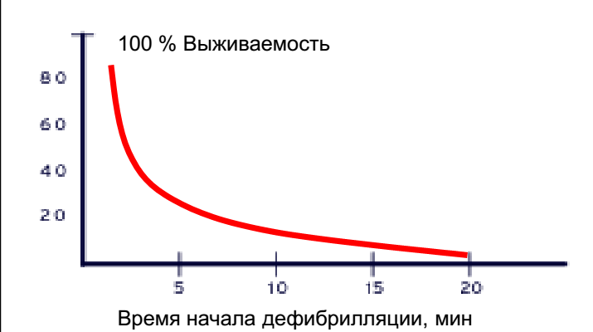
Выживаемость в зависимости от времени проведения дефибрилляции

Slide 18
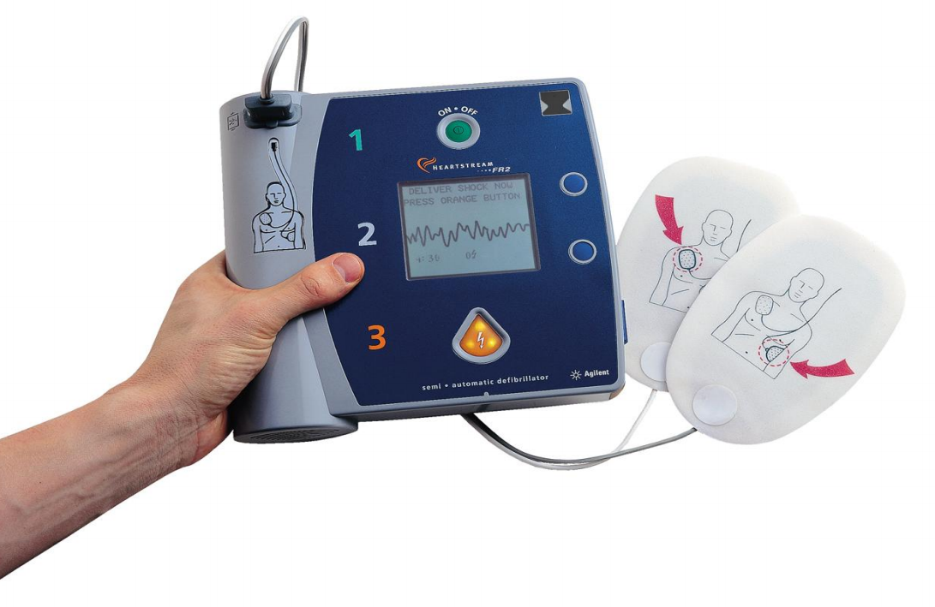
Автоматический наружный деффибрилятор

Slide 19

БУДЬТЕ ЗДОРОВЫ!

